Slide 1



Linux监控平台搭建
阿铭linux
Notes:
预览及使用此模板前先下载英文Segoe Script、中文新蒂小丸子小学版字体，预览效果会更加美观！

Slide 2
常见开源监控软件
cacti、nagios、zabbix、smokeping、open-falcon等等
cacti、smokeping偏向于基础监控，成图非常漂亮
cacti、nagios、zabbix服务端监控中心，需要php环境支持，其中zabbix和cacti都需要mysql作为数据存储，nagios不用存储历史数据，注重服务或者监控项的状态，zabbix会获取服务或者监控项目的数据，会把数据记录到数据库里，从而可以成图
open-falcon为小米公司开发，开源后受到诸多大公司和运维工程师的追捧，适合大企业，滴滴、360、新浪微博、京东等大公司在使用这款监控软件，值得研究
后续以介绍zabbix为主

Slide 3
zabbix监控介绍
C/S架构，基于C++开发，监控中心支持web界面配置和管理
单server节点可以支持上万台客户端
最新版本3.4，官方文档https://www.zabbix.com/manuals
5个组件
zabbix-server 监控中心，接收客户端上报信息，负责配置、统计、操作数据
数据存储 存放数据，比如mysql
web界面 也叫web UI，在web界面下操作配置是zabbix简单易用的主要原因
zabbix-proxy 可选组件，它可以代替zabbix-server的功能，减轻server的压力
zabbix-agent 客户端软件，负责采集各个监控服务或项目的数据，并上报

Slide 4
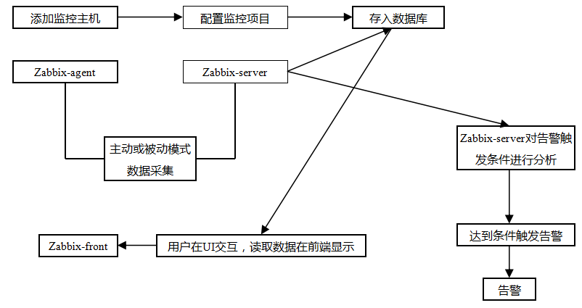
zabbix监控流程图

Slide 5
安装zabbix
官网下载地址 www.zabbix.com/download
wget repo.zabbix.com/zabbix/3.2/rhel/7/x86_64/zabbix-release-3.2-1.el7.noarch.rpm
rpm -ivh zabbix-release-3.2-1.el7.noarch.rpm
yum install -y zabbix-agent zabbix-get zabbix-server-mysql zabbix-web zabbix-web-mysql
会连带安装httpd和php
如果mysql之前没有安装的话，需要根据lamp那一章的mysql安装方法安装mysql

Slide 6
安装zabbix
vim /etc/my.cnf //需要增加配置
character_set_server = utf8
重启mysqld服务后，进入mysql命令行，创建zabbix库
create database zabbix character set utf8;
再创建用户
grant all on zabbix.* to 'zabbix'@'127.0.0.1' identified by 'aming-zabbix';
导入数据
cd /usr/share/doc/zabbix-server-mysql-3.2.7
gzip -d create.sql.gz
mysql -uroot -pxxx zabbix < create.sql

Slide 7
安装zabbix
systemctl start httpd; systemctl enable httpd
vim /etc/zabbix/zabbix_server.conf //修改或增加
DBHost=127.0.0.1 //在DBName=zabbix上面增加
DBPassword=aming-zabbix //在DBuser下面增加
systemctl start zabbix-server
systemctl enable zabbix-server
netstat -lntp |grep zabbix //查看监听端口
浏览器访问http://ip/zabbix/ web界面下面配置zabbix
用户名Admin 密码zabbix
进入后台第一件事情就是修改密码

Slide 8
忘记Admin密码如何做
进入mysql命令行，选择zabbix库
mysql -uroot -p zabbix
update users set passwd=md5(‘newpasswd’) where alias=‘Admin’;
这样就更改了Admin用户的密码

Slide 9
Zabbix客户端安装
在客户端上也需要下载zabbix的yum源
wget repo.zabbix.com/zabbix/3.2/rhel/7/x86_64/zabbix-release-3.2-1.el7.noarch.rpm
rpm -ivh zabbix-release-3.2-1.el7.noarch.rpm
yum install -y zabbix-agent
vim /etc/zabbix/zabbix_agentd.conf //修改如下配置
Server=127.0.0.1修改为Server=192.168.133.130 //定义服务端的ip（被动模式）
ServerActive=127.0.0.1修改为ServerActive=192.168.133.130 //定义服务端的ip（主动模式）
Hostname=Zabbix server修改为Hostname=aming-123 //这是自定义的主机名，一会还需要在web界面下设置同样的主机名
systemctl start zabbix-agent
systemctl enable zabbix-agent

Slide 10
主动模式和被动模式
主动或者被动是相对客户端来讲的
被动模式，服务端会主动连接客户端获取监控项目数据，客户端被动地接受连接，并把监控信息传递给服务端
主动模式，客户端会主动把监控数据汇报给服务端，服务端只负责接收即可。
当客户端数量非常多时，建议使用主动模式，这样可以降低服务端的压力。
服务端有公网ip，客户端只有内网ip，但却能连外网，这种场景适合主动模式

Slide 11
添加主机
先添加主机组aming-test
再添加主机，主机名称和可见名称都写aming-02
群组选择aming_test
IP地址填写客户端的ip 192.168.133.132
几个概念：应用集、监控项、触发器、图形、自动发现、web监测

Slide 12
添加模板
可以自定义一个常用模板，方便给新增主机添加监控项目
自定义aming模板
把其他自带模板里面的某些监控项目（比如cpu、内存等）复制到aming模板里
定义触发器
添加图形
自动发现，找到Template OS Linux,点击右侧的自动发现，参考Mounted filesystem discovery和Network interface discovery定义规则
可以直接导出、导入模板，然后再删除不需要的对象

Slide 13
处理图形中乱码
设置为中文后，zabbix图形的中文文字会显示小方框
这是因为在zabbix的字体库中没有中文字体，需要从windows上借用一个过来
vim /usr/share/zabbix/include/defines.inc.php //搜索ZBX_FONTPATH
它定义的路径是“fonts”，它是一个相对路径，绝对路径为/usr/share/zabbix/fonts，而字体文件为“ZBX_GRAPH_FONT_NAME”所定义的“graphfont”，它是一个文件，绝对路径为/usr/share/zabbix/fonts/graphfont
windows字体路径为“C:\Windows\Fonts\”，找到“simfang.ttf”(其实就是那个仿宋简体)，先把它复制到桌面上，然后上传到linux的/usr/share/zabbix/fonts/，并且改名为graphfont.ttf

Slide 14
添加自定义监控项目
需求：监控某台web的80端口连接数，并出图
两步：1）zabbix监控中心创建监控项目；2）针对该监控项目以图形展现
对于第一步，需要到客户端定义脚本
vim /usr/local/sbin/estab.sh //内容如下
#!/bin/bash
##获取80端口并发连接数
netstat -ant |grep ':80 ' |grep -c ESTABLISHED
chmod 755 /usr/local/sbin/estab.sh
客户端上编辑配置文件 vim /etc/zabbix/zabbix_agentd.conf//增加
UnsafeUserParameters=1 //表示使用自定义脚本
UserParameter=my.estab.count[*],/usr/local/sbin/estab.sh
//自定义监控项的key为my.estab.count，后面的[*]里面写脚本的参数，如果没有参数则可以省略，脚本为/usr/local/sbin/estab.sh
重启zabbix-agent服务 systemctl restart zabbix-agent

Slide 15
添加自定义监控项目
首先到服务端验证，执行命令
zabbix_get -s 192.168.133.132 -p 10050 -k 'my.estab.count‘
然后在zabbix监控中心（浏览器）配置增加监控项目
键值写my.estab.count
添加该项目后，到“监测中”→ “最新数据”查看刚添加的项目是否有数据出现
有了数据就可以添加图形了
“配置”→“主机” →“图形” →“创建图形”

Slide 16
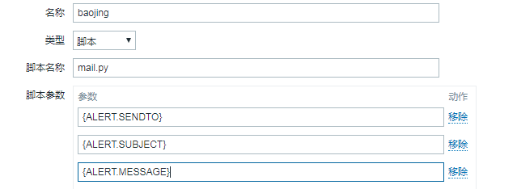
配置告警
使用163或者QQ邮箱发告警邮件
首先登录你的163邮箱，设置开启POP3、IMAP、SMTP服务
开启并记录授权码
然后到监控中心设置邮件告警
“管理”，“报警媒介类型”，“创建媒体类型”
{ALERT.SENDTO} ，{ALERT.SUBJECT}，{ALERT.MESSAGE}

Slide 17
配置告警
创建报警脚本mail.py
vim /usr/lib/zabbix/alertscripts/mail.py//内容参考https://coding.net/u/aminglinux/p/aminglinux-book/git/blob/master/D22Z/mail.py
chmod 755 /usr/lib/zabbix/alertscripts/mail.py
创建一个接受告警邮件的用户，“管理”，“用户”，“创建用户”，“报警媒介”，类型选择“baojing”，注意用户的权限，如果没有需要到用户组去设置权限
设置动作，“配置”，“动作”，“创建动作”，名称写“sendmail”（自定义），“操作”页面，内容如下
HOST:{HOST.NAME} {HOST.IP}
TIME:{EVENT.DATE} {EVENT.TIME}
LEVEL:{TRIGGER.SEVERITY}
NAME:{TRIGGER.NAME}
messages:{ITEM.NAME}:{ITEM.VALUE}
ID:{EVENT.ID}
“新的触发条件”，A维护状态 非在 维护，B触发器示警度>=未分类

Slide 18
配置告警
“操作”，选择发送的用户为刚创建的用户，仅送到选择“baojing”
切换到“恢复操作”，把信息改成如下
HOST:{HOST.NAME} {HOST.IP}
TIME:{EVENT.DATE} {EVENT.TIME}
LEVEL:{TRIGGER.SEVERITY}
NAME:{TRIGGER.NAME}
messages:{ITEM.NAME}:{ITEM.VALUE}
ID:{EVENT.ID}
点击“新的”，“操作”，选择发送的用户为刚创建的用户，仅送到选择“baojing”
测试告警

